Slide 1
回顾
攻击类型
  信息窃取
  篡改、重放
  拒绝服务
  冒充
  信息抵赖
  安全目标
  机密性
  完整性
  可用性
  认证
  不可否认性

Slide 2
回顾
信息不被泄露给非授权
的用户、实体
攻击类型
  信息窃取
  篡改、重放
  拒绝服务
  冒充
  信息抵赖
  安全目标
  机密性
  完整性
  可用性
  认证
  不可否认性

Slide 3
回顾
信息不被泄露给非授权
的用户、实体
攻击类型
  信息窃取
  篡改、重放
  拒绝服务
  冒充
  信息抵赖
  安全目标
  机密性
  完整性
  可用性
  认证
  不可否认性
搭线监听
无线截获
流量分析

Slide 4
回顾
信息不被泄露给非授权
的用户、实体
攻击类型
  信息窃取
  篡改、重放
  拒绝服务
  冒充
  信息抵赖
  安全目标
  机密性
  完整性
  可用性
  认证
  不可否认性
搭线监听
无线截获
流量分析

Slide 5
问题的提出
attack on three am
attack on three am
attack on three am
Alice
Bob

Slide 6

问题的提出
attack on three am
attack on three am
attack on three am
Alice
Bob
搭线监听
attack on three am
攻击者

Slide 7
问题的提出
attack on three am
attack on three am
?x!xxxxx
Alice
Bob
搭线监听
?x!xxxxx
攻击者

Slide 8
第二讲《密码学概论》
一、密码学发展历史
二、密码学基本概念
三、密码体制分类
四、经典密码体制
五、密码分析

Slide 9
第二讲《密码学概论》
一、密码学发展历史
二、密码学基本概念
三、密码体制分类
四、经典密码体制
五、密码分析

Slide 10
一、密码学发展历史
是科学密码学的前夜时期，这段时间的密码学更像一门艺术，密码专家们通常凭直觉和信念来进行密码分析和设计，而不是依靠严格的推理证明
以Shannon于1949年发表的“保密系统的信息理论”一文为起点,密码学成为了一门科学, Shannon 的文章用数学方法描述密码体制
远古时代
1949年
至今
1976年
1976年 Diffie 和 Hellman发表了“密码学的新方向”一文, 导致了密码学领域的一场革命。他们二人首次证明了在发送端和接收端无密钥传输的保密通信是可能的, 从而开创了公钥密码学的新纪元

Slide 11
一、密码学发展历史
现代密码学发展史上的主要成果：
  DES算法（1977年）
    著名的对称密码体制，标志着密码设计与分析达到了新的水平
    完全公开加、解密算法，使得密码学得以在民用领域广泛应用
    该算法使用了近20年，是密码学上的一个创举

Slide 12
一、密码学发展历史
现代密码学发展史上的主要成果：
  RSA算法（1978年）
    第一个成熟的、迄今为止理论上最成功的公钥密码体制
  DSS算法（1994年）
    数字签名国际标准
  AES算法(1997年)
    高级加密标准，用于取代DES算法
  密码学新的研究领域
    量子密码、混沌密码、生物密码

Slide 13
第二讲《密码学概论》
一、密码学发展历史
二、密码学基本概念
三、密码体制分类
四、经典密码体制
五、密码分析

Slide 14
二、密码学基本概念
密码学（cryptology）：是研究信息系统安全保密的一门科学
  密码编码学：对信息进行编码实现信息保密性的科学
  密码分析学：研究、分析、破译密码的科学

Slide 15
二、密码学基本概念
明文(plaintext) ：需要加密的消息
加密(encryption) ：信息编码的过程
密文(ciphertext)：明文加密后的形式
解密(decryption ) ：根据密文恢复出明文
密钥（key )：用于加密和解密的秘密信息

Slide 16
二、密码学基本概念
密码体制(P, C, K, E, D) （或密码系统）
  P 明文空间，全体明文的集合
  C 密文空间，全体密文的集合
  K 密钥空间，全体密钥的集合，其中加密密钥用K_{e}表示，解密密钥用K_{d}表示
  E 加密算法，一组由P到C的变换
  D 解密算法，一组由C到P的变换

Slide 17


二、密码学基本概念
加密密钥(K_{e})
解密密钥(K_{d})
密文
(C)
明文(P)
明文
加密算法(E)
解密算法(D)
E _{Ke} （P）= C
D _{Kd} （C）= P
D _{Kd} （E _{Ke} （P））= P

Slide 18
二、密码学基本概念
密码系统的安全性
  无条件安全的
    攻击者无论得到多少密文，都没有足够的信息去恢复明文。
  计算上安全的
    破译密码的代价超出密文的价值。
    破译的时间超出信息的有效期。

Slide 19
第二讲《密码学概论》
一、密码学发展历史
二、密码学基本概念
三、密码体制分类
四、经典密码体制
五、密码分析

Slide 20
三、密码体制分类
密码体制分类
根据变换对象划分
  经典密码体制
  对字母变换
  现代密码体制
  对位或字节变换
  注：变换方式可分为:代换和置换

Slide 21
三、密码体制分类
密码体制分类
根据所使用密钥特征分
  对称密码体制
  加密和解密的密钥相同或存在明确关系
  非对称密码体制
  加密和解密的密钥不同且无明确关系

Slide 22
三、密码体制分类
密码体制分类
根据加密或解密方式分
  分组密码体制
  将明文划分为一系列分组，每次针对一个分组进行加密。
  序列密码体制
  对明文序列进行逐位加密。

Slide 23
第二讲《密码学概论》
一、密码学发展历史
二、密码学基本概念
三、密码体制分类
四、经典密码体制
五、密码分析

Slide 24
四、经典密码体制
经典密码体制（古典密码体制）
  采用手工或者机械操作实现加解密
  所有经典密码算法能够被计算机很容易破解
  目前任何重要的应用程序都不推荐使用经典加密算法
  研究这些算法可以更好地理解现代加密算法

Slide 25
四、经典密码体制
经典密码体制的实现技术
  代换
    将明文字母替换成其他字母、数字或符号
  置换
    明文的字母相同，但是顺序被打乱了

Slide 26
四、经典密码体制
代换密码
  单表代换密码
  多表代换密码

Slide 27
四、经典密码体制
代换密码
  单表代换密码
  多表代换密码

Slide 28
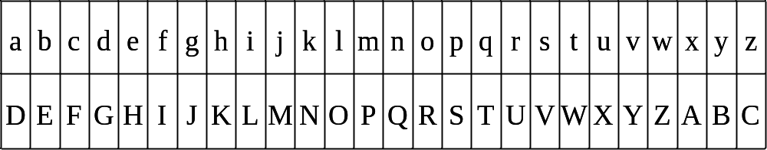
单表代换密码
  1.凯撒密码
将明文中每个字母按字母表用它之后的第三个字母来代换

Slide 29
单表代换密码
1.凯撒密码（加密）
明文：attack on three am
密文：DWWDFN RQ WKUHH DP

Slide 30
单表代换密码
1.凯撒密码（解密）
密文：DWWDFN RQ WKUHH DP
明文：attack on three am

Slide 31
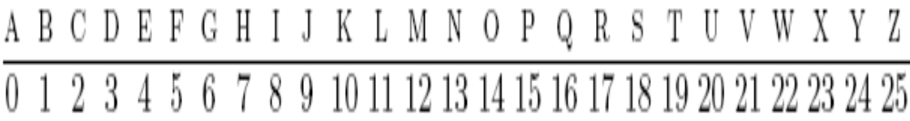
单表代换密码
1 .凯撒密码（数学表示）
C_{i} = (P_{i} + 3) mod 26
P_{i} = (C_{i} – 3) mod 26

Slide 32
单表代换密码
2.移位代换密码
  密码算法：C_{i} = (P_{i} + k) mod 26， P_{i} = (C_{i} – k) mod 26
  密钥：k ∈ [0,...,25]
思考题：
密文：QIIX QI EJXIV TEVXC
明文：MEET ME AFTER PARTY

Slide 33
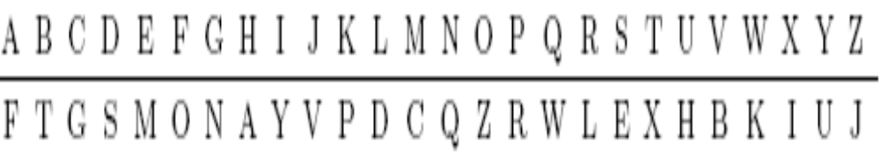
单表代换密码
3.单表代换密码
单表代换：每条消息用一个字母表（从明文字母到密文字母的映射）加密

Slide 34
单表代换密码
3.单表代换密码（加密）
明文：attack on three am
密文：FXXFGP ZQ XALMM FC

Slide 35
单表代换密码
3.单表代换密码（解密）
密文：FXXFGP ZQ XALMM FC
明文：attack on three am

Slide 36
单表代换密码
3.单表代换密码（破译）
  密文：FXXFGP FX XALMM FC
  明文：???????????????????????
单表代换密码如何破译？
  穷举密钥法
  统计分析法：利用语言规律进行攻击

Slide 37
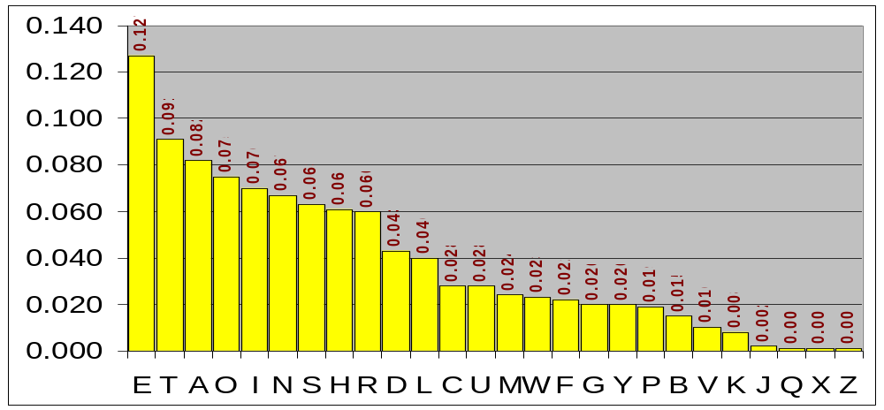
单表代换密码
3.单表代换密码（破译）
字母统计特征

Slide 38

单表代换密码
3.单表代换密码（破译）
如何利用语言规律进行破译

Slide 39
单表代换密码
3.单表代换密码（破译）
密文：
  ABKOLOMJBMCBM…….
字母 | 频率
A | 0.10
B | 0.078
K | 0.024
O | 0.061
L | 0.06
M | 0.07
J | 0.03
C | 0.03
T
O
M
I
S
N
L
D

Slide 40
单表代换密码
3.单表代换密码（破译）
  其他统计特征
  两个和三个字母组合的频率统计
    单词以E,S,D,T结尾的超过一半
    单词以T,A,S,W开头的约为一半
    单个字母出现的可能是A或I
    三个字母出现的可能是THE或AND
缺点：难以抗击字母频度分析
  思考：如何改进单表代换密码？
  隐藏字母出现的频率信息

Slide 41
四、经典密码体制
代换密码
  单表代换密码
  多表代换密码
    密文中的每个字母都有多个可能的密文字母来代换

Slide 42
多表代换密码
1. Vigenere密码（加密、解密）
明文中每个字母的代换采用
移位代换法，
所移位的位数由密钥决定
明文
密钥
密文
a | t | t | a | c | k | o | n | t | h | r | e | e | a | m
p | l | a | p | l | a | p | l | a | p | l | a | p | l | a
P | E | T | P | N | K | D | Y | T | W | C | E | T | L | M

Slide 43
多表代换密码
1. Vigenere密码（加密、解密）
每一个密钥字母加密一个明文
字母，直到所有的密钥字母用完，
然后再从头开始，
也就是密钥循环使用
明文
密钥
密文
a | t | t | a | c | k | o | n | t | h | r | e | e | a | m
p | l | a | p | l | a | p | l | a | p | l | a | p | l | a
P | E | T | P | N | K | D | Y | T | W | C | E | T | L | M

Slide 44
多表代换密码
1. Vigenere密码（加密、解密）
a由其后第15个字母代换
Ci=(pi+ki)mod 26
明文
密钥
密文
a | t | t | a | c | k | o | n | t | h | r | e | e | a | m
p | l | a | p | l | a | p | l | a | p | l | a | p | l | a
P | E | T | P | N | K | D | Y | T | W | C | E | T | L | M

Slide 45
多表代换密码
思考:
  密钥词deceptive
  明文：we are discovered save yourself
  密文：
  ZI CVT WQNGRZGVTW AVZH CQYGMGJ

Slide 46
多表代换密码
1. Vigenere密码(数学表示)
    C_{i} = (P_{i} + K_{i mod m}) mod 26
    C_{i}, P_{i}, K_{i}取值范围[0,25]

Slide 47
多表代换密码
w | e | a | r | e | d | i | s | c | o | v | e | r | e | d | s | a | v | e | y | o | u | r | s | e | l | f
d | e | c | e | p | t | i | v | e | d | e | c | e | p | t | i | v | e | d | e | c | e | p | t | i | v | e
Z | I | C | V | T | W | Q | N | G | R | Z | G | V | T | W | A | V | Z | H | C | Q | Y | G | L | M | G | J
间隔是密钥长度整数倍的相同
对象代换结果也相同

Slide 48
多表代换密码
1 | 2 | 3 | 4 | 5 | 6 | 7 | 8 | 9 | 10 | 11 | 12 | 13 | 14 | 15 | 16 | 17 | 18 | 19 | 20 | 21 | 22 | 23 | 24 | 25 | 26 | 27
w | e | a | r | e | d | i | s | c | o | v | e | r | e | d | s | a | v | e | Y | o | u | r | s | e | l | f
d | e | c | e | p | t | i | v | e | d | e | c | e | p | t | i | v | e | d | e | c | e | p | t | i | v | e
Z | I | C | V | T | W | Q | N | G | R | Z | G | V | T | W | A | V | Z | H | C | Q | Y | G | L | M | G | J
明文中处在第1、10、19……位的字母的加密
实际上单表代换

Slide 49
多表代换密码
1. Vigenere密码（破译）
  密钥长度测试+单表代换分析
    原理：
      间隔是密钥长度整数倍的相同对象代换结果也相同。
      间隔长度是密钥长度整数倍的位置上的代换是单表代换。

Slide 50
多表代换密码
1. Vigenere密码
  如何改进呢？

Slide 51
多表代换密码
一次一密（one-time pad）
  密钥与消息本身一样长
    密文与明文没有任何统计关系
  每个密钥只能使用一次
  无条件安全
  应用案例：前苏联在二次世界大战后采用该方法加密间碟发送的消息

Slide 52
多表代换密码
2.五单元波多码
  1918年，美国电报电话公司
    明文英文字母编成5比特二元数字，随机二元数字流作为密钥
    加密：明文和密钥的逐位异或操作

Slide 53
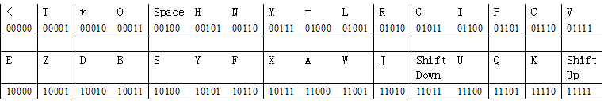
多表代换密码
2.五单元波多码（加密）
  加密：明文和密钥的逐位异或操作
    C_{i} = P_{i} ⊕ K_{i}
  明文：attack on three am
  编码：11000 /00001/00001/11000/01110/11110
  密钥：10010 /10101/00100/01010/10100/01011
  密文：01010 /10100/00101/10010/11010/10101

Slide 54
多表代换密码
2.五单元波多代码（解密）
  已知： C_{i} , K_{i} 并且 C_{i} = P_{i} ⊕ K_{i}
  已知：异或规则
加密算法的可逆性
  C_{i} = P_{i} ⊕ K_{i}
  ⇒P_{i} = C_{i} ⊕ K_{i}

Slide 55
多表代换密码
2.五单元波多码（破译）
  一次一密密码是无条件安全的密码，无论攻击者花费多少时间和精力，都不会从密码中得到任何信息
思考
  五单元波多码是多表代换密码吗？
  随机产生的密钥怎么能保证解密呢？

Slide 56
四、经典密码体制
置换密码

Slide 57
置换密码
置换密码
  通过置换而形成新的排序
  实现技术1
    栅栏技术：按照对角线的顺序写入明文，而按行的顺序读出作为密文

Slide 58
置换密码
置换密码（加密）
  实现技术2
    将消息一行一行写成矩形块，然后按列读出，但是把列的次序打乱，列的次序就是密钥
密钥 | 4 | 3 | 1 | 2 | 5 | 6 | 7
明文 | m | e | e | t | m | e | a
 | f | t | e | r | p | a | r
 | t | y
密文为：eetretymftmpeaar

Slide 59
置换密码
思考
  代换与置换的区别？

Slide 60
第二讲《密码学概论》
一、密码学发展历史
二、密码学基本概念
三、密码体制分类
四、经典密码体制
五、密码分析

Slide 61
五、密码分析
密码分析
  是研究密钥未知的情况下恢复明文的科学
  已知密码体制
根据掌握信息不同，常见的攻击形式
  只有密文的攻击
  已知明文的攻击
  选择明文的攻击
  选择密文的攻击

Slide 62
只有密文的攻击
  攻击者有一些密文，它们是使用同一加密算法和同一密钥加密的
    已知信息最少，攻击难度最大
攻击者不仅得到一些密文，而且能得到这些密文对应的明文

Slide 63
选择明文攻击
攻击者不仅得到一些密文和对应明文，而且能选择用于加密的明文
  RSA算法中，用于加密的密钥以及加密算法均公开

Slide 64
选择密文的攻击
攻击者可以选择不同的密文来解密，并能得到解密后的明文

Slide 65
五、密码分析
密码分析分类
  只有密文的攻击
  已知明文的攻击
  选择明文的攻击
  选择密文的攻击

Slide 66
五、密码分析
密码分析方法
  确定型分析法
    利用若干已知数学关系式表示出所求的未知量
  统计型分析法
    利用明文的已知统计规律来进行破译
  差分分析法
    利用明文差分和密文差分关系进行破译

Slide 67
五、密码分析
密码系统的安全性
依赖于破译该系统的困难程度
一次一密是无条件安全的，但不实用。
  产生密钥困难
  密钥分配困难
设计密码系统必须满足的准则
  计算上安全的
  计算上安全的密码系统能抗击已知的攻击，尤其要能抗击穷举密钥攻击

Slide 68
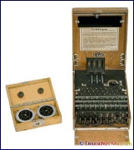
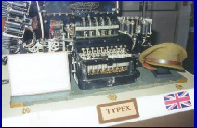
3 经典密码体制
英国的TYPEX打字密码机，是德国3轮ENIGMA的改进型密码机。它在英国通信使用广泛，且在破译密钥后帮助破解德国信号。
转轮密码机ENIGMA，由Arthur Scherbius 于1919年发明，4 轮ENIGMA在1944年德国海军装备

Slide 69
小结
一、密码学发展历史
二、密码学基本概念
三、密码体制分类
四、经典密码体制
五、密码分析

Slide 70
作业
思考：
  1、密码体制的基本组成要素有哪些，相互之间是什么关系？
  2、根据多表代换思想设计一套密码算法并互相进行已知明文分析

Slide 71
课外拓展阅读
1.查阅参考书籍，了解隐蔽通道、隐写术等其他对信息进行隐藏的技术

